Slide 1

VICERRECTORADO DE INVESTIGACIÓN
INNOVACIÓN Y TRANSFERENCIA DE TECNOLOGÍA
MAESTRÍA EN MANUFACTURA Y DISEÑO ASISTIDOS PORCOMPUTADOR
FABRICACIÓN DE UN PROTOTIPO DE IMPULSOR DE UNA BOMBA CENTRIFUGA DEL ÁREA ELPO PLANTA DE PINTURA DE LA EMPRESA ENSAMBLADORA CIAUTO.
AUTOR: ING. SANTIAGO CHOTO

Slide 2
Objetivo General
Fabricar un prototipo de impulsor de una bomba centrífuga del área ELPO planta de pintura de la empresa ensambladora CIAUTO.

Slide 3
Objetivos Específicos
Determinar las variables que intervienen en el diseño mecánico del impulsor.
Obtener la geometría del impulsor mediante:
    Software CAD .
    Ingeniería inversa.
Selección de materiales alternativos para el impulsor.
Simulación y validación del impulsor con la ayuda de software CAE
Mecanizado del impulsor. Mediante software CAM.
Pruebas de funcionamiento.

Slide 4
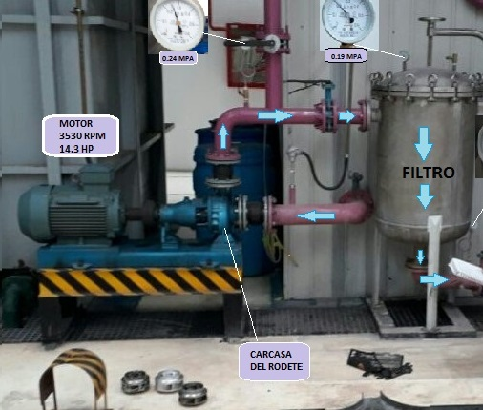
Descripción del Problema

Slide 5
  Determinar las variables que intervienen en el diseño mecánico del Impulsor.
.
DATOS DE GARANTÍA DE LA BOMBA JIANGSU XINTAI PUMP & VALVE MANUFACTURING CO., LTD.
NÚMERO : 2015204 |  | MODELO : CYIH 100-80-125 DATE: 2015-03
VARIABLES |  | VALOR | UNIDADES
CAPACIDAD O CAUDAL | Q | 100 | m3/s
POTENCIA | P | 11 | Kw
ALTURA (CABEZA) 5-20 | P1 | 0.24 | m
VELOCIDAD | Rev. | 2900 | rpm

Slide 6
  Obtención de la geometría del impulsor
Escaneado del rodete.
Modelado del impulsor en 3D con software CAD.

Slide 7
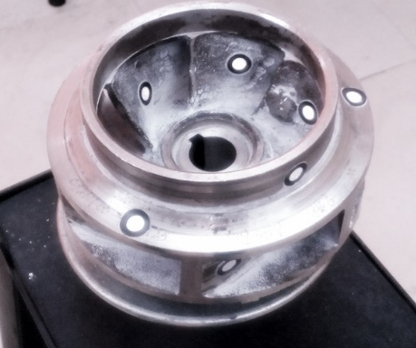
    Preparación de la superficie del impulsor para escaneado.
Se limpia la superficie del rodete, después se procede a pintar toda las caras del rodete de color blanco mate, seguido a esto se colocó puntos de reconocimientos (target) principalmente en los álabes (2 en la cara frontal y otros 2 en la cara posterior) lo cual sirve como referencia para que escanear reconozca todas las partes físicas de la superficie del impulsor. Ver figura la siguiente figura.

Slide 8
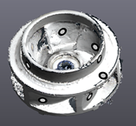
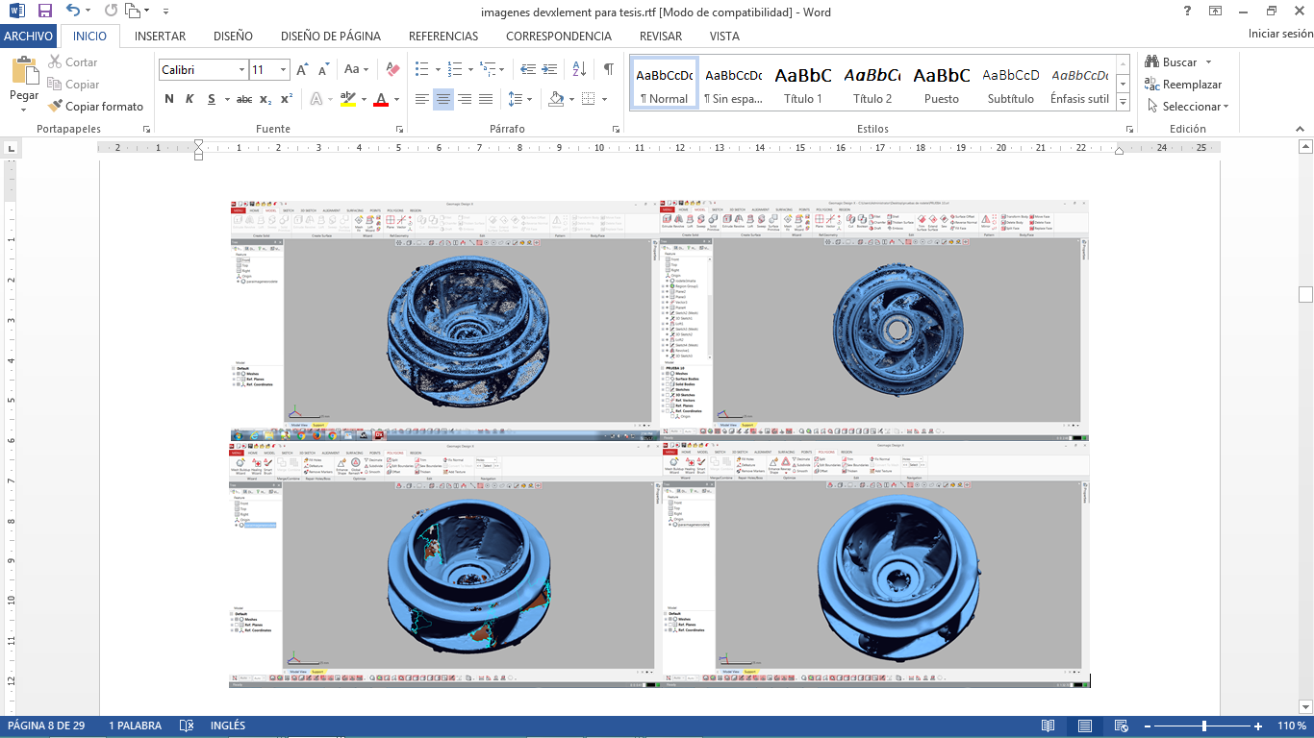
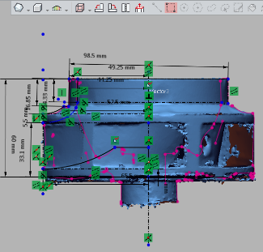
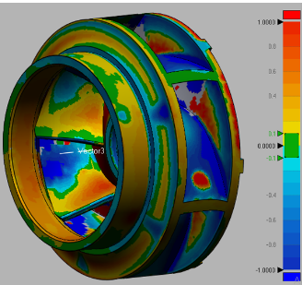
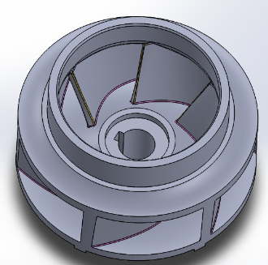
OBTENCIÓN DEL CAD DEL IMPULSOR
ESCANEADO
Obtención de la nube de puntos
Con el software (VX-ELEMENT) en formato cfs. Y exportándolo a stl.
TRATAMIENTO DE LA NUBE DE PUNTOS CON GEOMAGIC DESIG.
Se realiza el curado de la nube de puntos para luego croquisar y desarrollar el solido validándolo y exportando a otro software (slt-sldprt).
RECOSTRUCCIÓN DEL CAD CON SOLIDWORKS.
Obtenido el cad se verifica sus dimensiones y se procede a realizar con los planos requeridos..

Slide 9
      SELECCIÓN DE MATERIAL DE ACUERDO EL CRITERIO DE ASBHY
Función del impulsor.
Rotar e impulsar el fluido (agua alcalina).
Condiciones a optimizar:
Resistencia a la fractura > 2.6 MPA. (Ashby, 2005)
Dureza adecuada > 92 HV.
Resistente para trabajar con agua alcalina. (aceptable/excelente).
Resistencia a la Temperatura. (21°C-100°C).
Adecuado para manufactura. (Fundición y mecanizado).
Objetivo.
El objetivo es maximizar la dureza del material y el límite elástico, y por otra parte minimizar el costo.

Slide 10
PRIMERA APROCIMACIÓN DE SELECCIÓN DUREZA VS LÍMITE ELASTICO

Slide 11
SEGUNDA APROXIMACIÓN APROCIMACIÓN DE SELECCIÓN DUREZA VS COSTO

Slide 12
SELECCIÓN DE MATERIAL DE ACUERDO A SUS CARACTERÍSTICAS.
Características | Aluminio A206.0 T7 | Hierro fundido, austenítico (nodular), EN GJSA XNiCr20 2 | Acero inoxidable ASTM CA-6NM, fundido
Resistencia al agua alcalina. | Excelente. | Excelente. | Aceptable.
Dureza Vicker. | 130-149 HV | 145-210 HV | 263-285 HV
Límite de elasticidad | 357 MPA | 250 MPA | 725 MPA
Costo | 2,6 USD/Kg | 4,32 USD/Kg | 2,73 USD/Kg
Manufactura | Excelente | Aceptable. | Aceptable.

Slide 13
Análisis y simulación por Ingeniería Asistida por Computador (CAE).
Para el análisis y validación del diseño del rodete se calcula analíticamente para luego con la ayuda de un software de ingeniería asistida por ordenador CAE, realizar la simulación con cargas reales de trabajo.
Para poder asegurar un buen diseño se emplea el factor de seguridad apropiado, que a veces están determinados en tablas de investigaciones anteriores, pero existen casos donde toca calcularlos de acuerdo a algunos parámetros de funcionamiento de la pieza diseñada.

Slide 14
FACTOR DE SEGURIDAD FOS.
Para tener un factor de seguridad aproximado del impulsor, aplicamos el método de Pugsley el cual parte de la siguiente ecuación:
FOS = nxx * nyy
FOS = 1.7 * 1.2
FOS = 2.04.
Donde:
nxx: Factor de seguridad que involucran características A, B y C.
nyy: Factor de seguridad que involucran características D y E .
A: Calidad de los materiales.
B: Control sobre la carga aplicada.
C: Exactitud del análisis del esfuerzo.
D: Peligro para el personal.
E: Impacto económico.
Características |  |  | B
 |  |  | mb | b | r | p
A= mb | C= | mb | 1.1 | 1.3 | 1.5 | 1.7
 |  | b | 1.2 | 1.45 | *1.7 | 1.95
 |  | r | 1.3 | 1.6 | 1.9 | 2.2
 |  | p | 1.4 | 1.75 | 2.1 | 2.45
A=b | C= | mb | 1.3 | 1.55 | 1.8 | 2.05
 |  | b | 1.45 | 1.75 | 2.05 | 2.35
 |  | r | 1.6 | 1.95 | 2.3 | 2.65
 |  | p | 1.75 | 2.15 | 2.55 | 2.95
A=r | C= | mb | 1.5 | 1.8 | 2.1 | 2.4
 |  | b | 1.7 | 2.10 | 2.4 | 2.75
 |  | r | 1.9 | 2.3 | 2.7 | 3.1
 |  | p | 2.1 | 2.55 | 3.0 | 3.45
A=p | C= | mb | 1.7 | 2.05 | 2.4 | 2.75
 |  | b | 1.95 | 2.35 | 2.75 | 3.15
 |  | r | 2.2 | 2.65 | 3.1 | 3.55
 |  | p | 2.45 | 2.95 | 3.45 | 3.95
mb= muy bien |  |  |  | b= bien
r= regular |  |  |  | p= pobre
CARACTERÍSTICAS |  | D
 |  | ns | s | ms
E= | ns | 1.0 | *1.2 | 1.4
 | s | 1.0 | 1.3 | 1.5
 | ms | 1.2 | 1.4 | 1.6
ms= muy serio |  | s= serio | ns= no serio

Slide 15
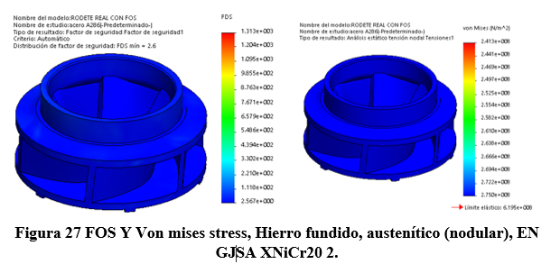
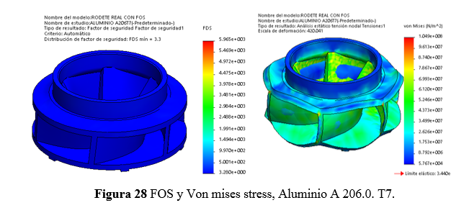
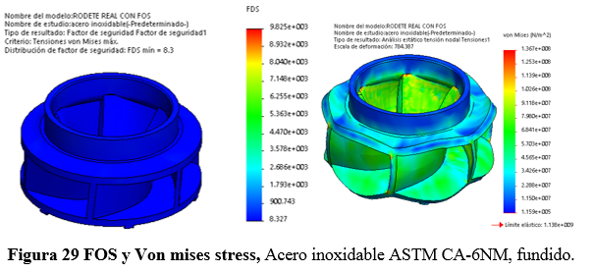
SIMULACIÓN CAE VON-MISES Y FOS

Slide 16
Datos del factor de seguridad y del análisis estructural –Von Mises.
 | Hierro fundido, austenítico (nodular), EN GJSA XNiCr20 2 | Al A206.0 T7 | Acero inoxidable ASTM CA-6NM, fundido.
FOS | 2.6 | 3.3 | 8.3
Von Mises | 241.3 MPA | 112 MPA | 136.7 MPA
Una vez terminado el análisis se puede proceder a ejecutar los planos de construcción del impulsor, estos planos fueron construidos de acuerdo a la norma del dibujo técnico, mecánico (INEN 003) con sus tolerancias y ajustes necesarios.

Slide 17
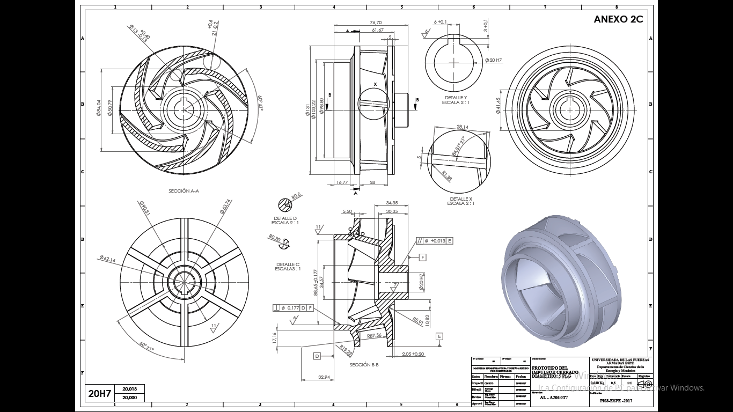

Slide 18
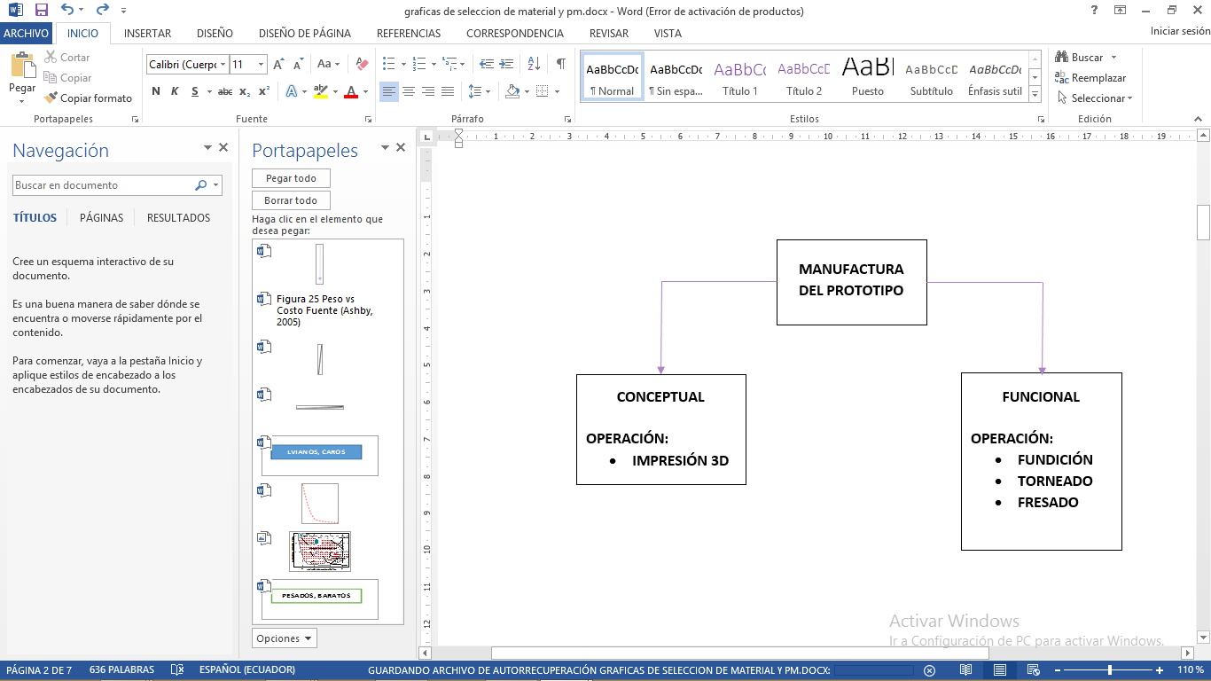
MANUFACTURA DEL IMPULSOR
La fabricación de un impulsor cerrado es una parte compleja por tener sus álabes dentro del rodete no pueden ser manufacturados tan fácilmente, se organiza una estrategia para el desarrollo de manufactura del prototipo donde destacan cuatro tipo de operaciones, ver figura 30.

Slide 19
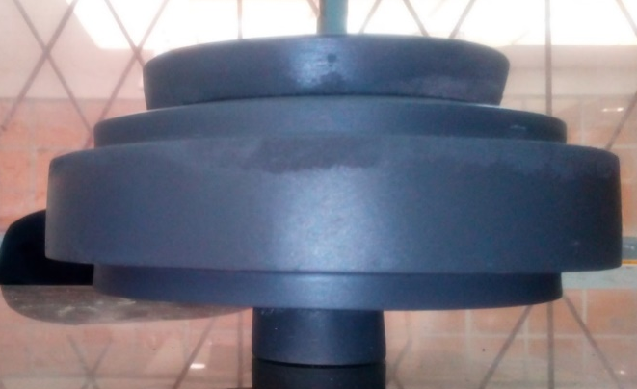
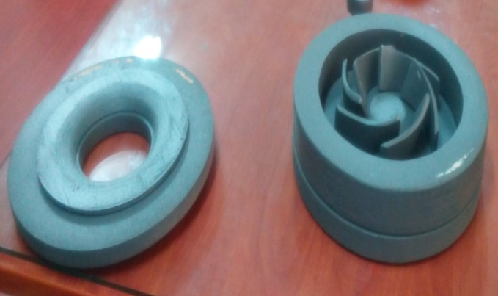
Fundición.
La fundición es la operación donde se crea la pieza por el método de colado, en este caso se realiza una fundición no ferrosa de acuerdo a su composición química del A206.0 T7, el cual tiene un punto de fusión 1200 °C, para realizar esta operación se debe elaborar los moldes impulsor tanto el externo como el interno (núcleo).

Slide 20
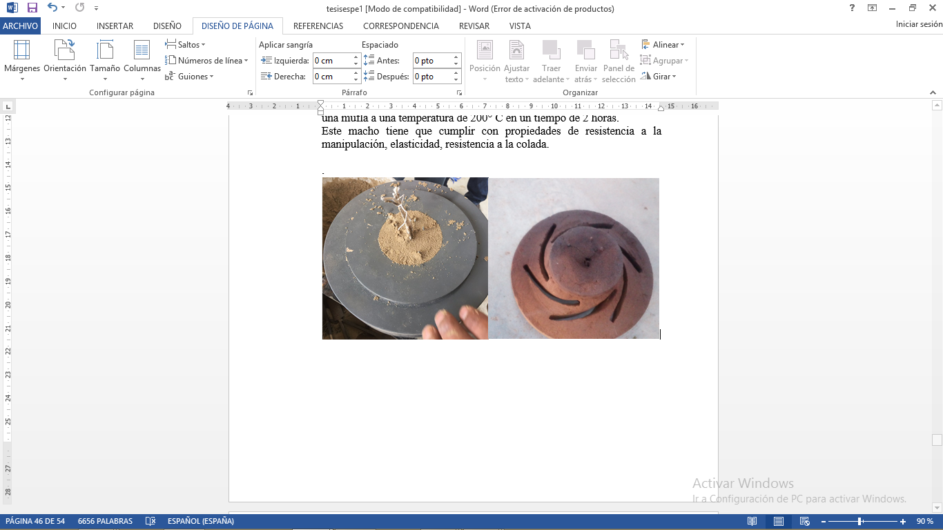
Elaboración del Núcleo
Una vez construido el molde se procede a preparar y mezclar los materiales para moldear el núcleo, los cuales fueron los siguientes aglutinantes y aglomerantes:
Arena silícea 100%
0,75 a 0,8 % de dextrina.
1 a 2% de agua.
0,5% de resina.
2 a 4% de aceite de linaza.
Después se realiza el endurecimiento o curado en una mufla a una temperatura de 200° C en un tiempo aproximado de 2 horas. Este núcleo debe cumplir con una buena: resistencia a la manipulación, elasticidad y resistencia a la colada.

Slide 21
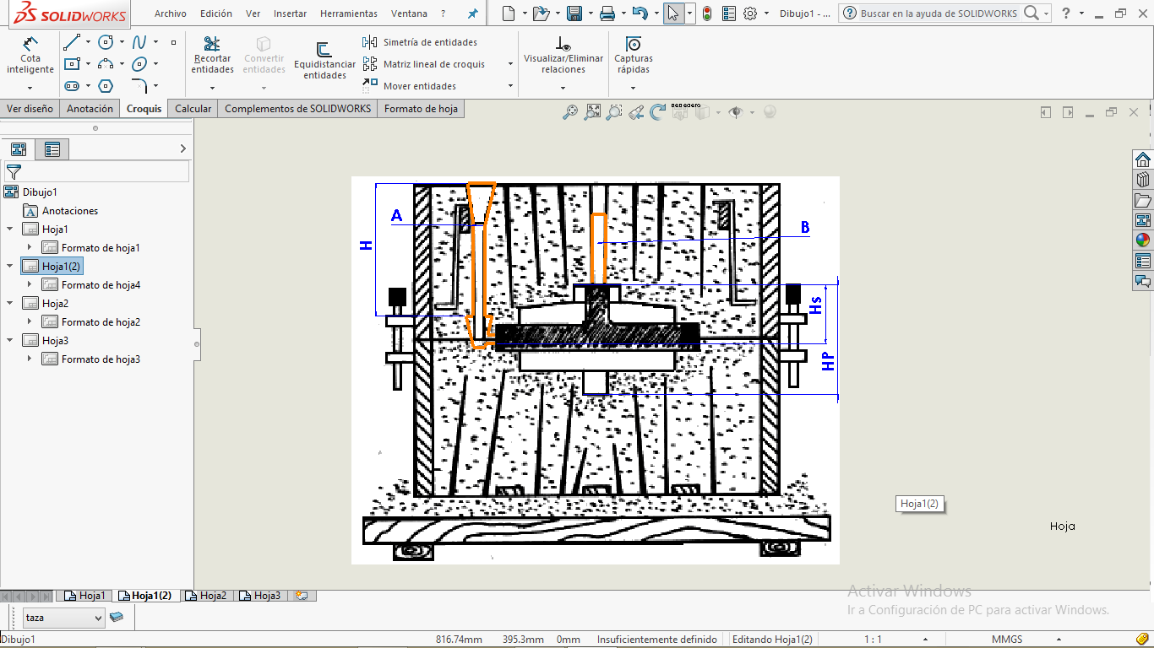
Moldeo y colado.
Se realiza el calculo de el sistema de alimentación como de la mazarota de acuerdo al esquema.
Se prepara la arena se en un tamiz N° 8, luego se procede al moldeo de la parte externa. Una vez que el colado ya está en el punto de fusión se vierte, después de un tiempo se separa el modelo en bruto de la caja

Slide 22
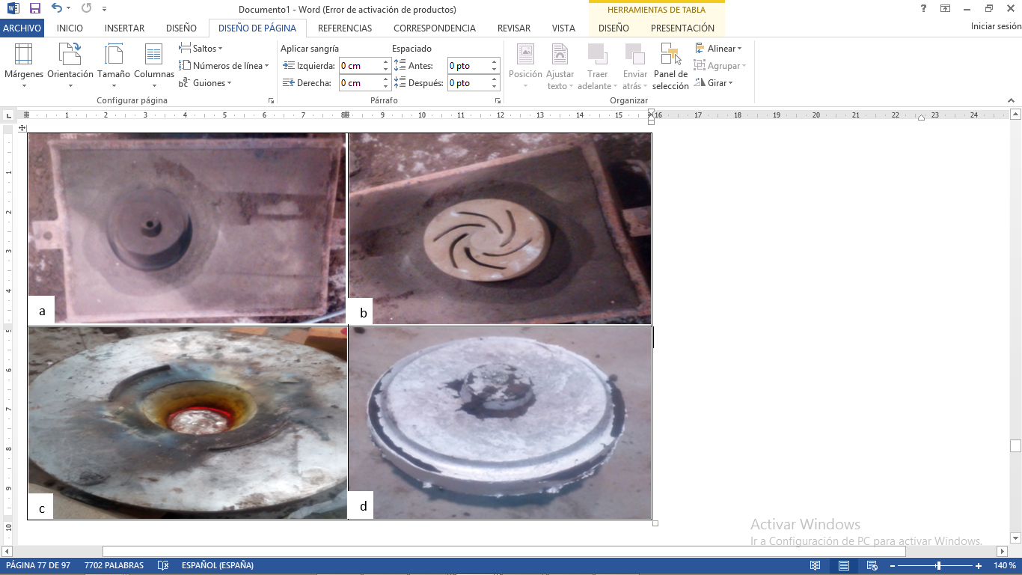
Moldeo y colado.

Slide 23
  Torneado CNC.
Se realiza el mecanizado en el torno de control numérico o CNC, por tener mayor eficiencia en el mecanizado de revolución la cual requiere el rodete, la operación del torneado se realiza de acuerdo a las tolerancias especificadas en los planos.
PARÁMETROS DE CORTE POR PIEZA EN EL TORNO.
Operación | Hmta. (Útil) | f (mm/rev.) | Vc (m/min) | ap mm | Rpm | Tm horas | Ttt. horas
Desbaste. | DP150 | 0.2 | 300 | 3 | 943 | 0.34 | 0.85
Acabado. | DP150 | 0.15 | 700 | 0.5 | 1688 | 0.13

Slide 24
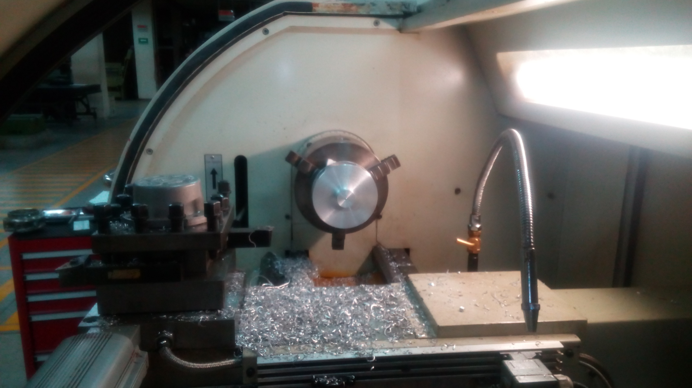
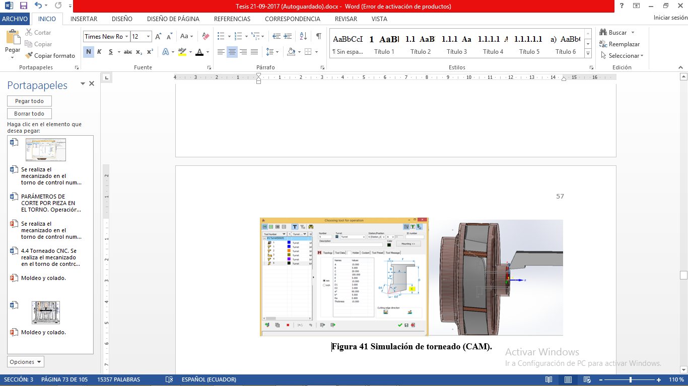
SIMULACIÓN CAM Y TORNEADO CNC

Slide 25
Fresado
El fresado se realiza en las zonas donde el torno no pudo ejecutar el mecanizado, de igual forma que en la operación anterior se efectúa la selección de la herramienta (fresas) para luego proceder con el cálculo de los parámetros de corte para el desbaste y acabado del impulsor.
OPERACIÓN | Hmta. (Útil) | az (mm/rev.) | Vc (m/min) | Rpm | Tmf horas | Ttf. horas
Desbaste. | H10. | 0.13 | 60 | 3820 | 0.11 | 0.42
Acabado. | H10. | 0.21 | 1000 | 4775 | 0.01

Slide 26
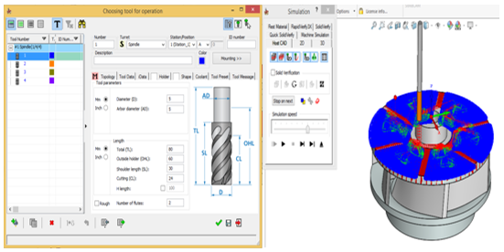
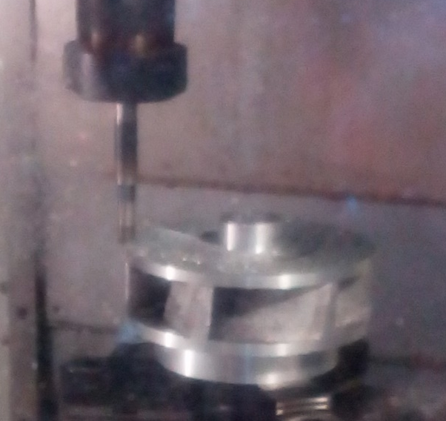
SIMULACIÓN CAM Y FRESADO CNC

Slide 27
VALIDACIÓN DE RESULTADOS DEL PROTOTIPO.
ANÁLISIS Y PRUEBAS DEL PROTOTIPO
ANÁLISIS | NORMA TÉCNICA. | ESPECIFICACIÓN TÉCNICA
Ensayo de materiales. | ------------------------- | Procedimiento de laboratorio de materiales.
Evaluación de Dimensiones lineales | ISO 2768. | Planos constructivos.
Balanceo estático. | ISO 1861.1 | Procedimiento de las cartas de Charlot
Prueba hidráulica. | ISO 9906
Costos. | ------------------------- | Ministerio de relaciones laborales, salarios mínimos sectoriales 2017

Slide 28
ENSAYOS DEL MATERIAL DEL PROTOTIPO
MATERIAL Y CARACTERÍSTICAS. | A206.0 T7 (Datos de ensayo). | A206.0 T7 (Datos técnicos por catálogo)
Composición química principal | 96.59 % AL | 99,2 – 99,6 % AL
 | 0.72 %Cu | 4.2 – 5 % Cu
 | 0.7 % Fe | 0 – 0,1 % Fe
 | 0.1 % Mg | 0.15 – 0,35 % Mg
 | 0.02 % Mn | 0.2 – 0, 5 % Mn
 | 0.04 % Ni | 0 – 0.05 % Ni
 | 0.8 % Si | 0 – 0.05 % Si
 | 0.01 % Sn | 0 – 0.05 % Sn
 | 0 .1 % Ti | 0 .15 – 0.3 % Ti
 | 0.14 % Zn | 0 – 0.15 % Zn
Dureza | 131.98 HV | 130 – 149 HV

Slide 29
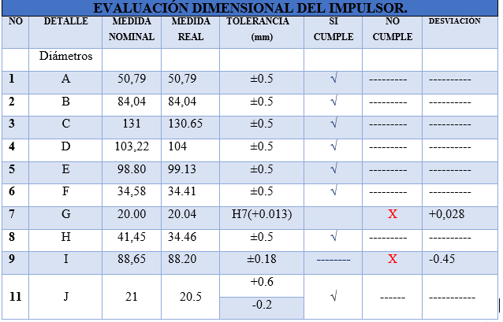
EVALUACIÓN DIMENCIONAL

Slide 30
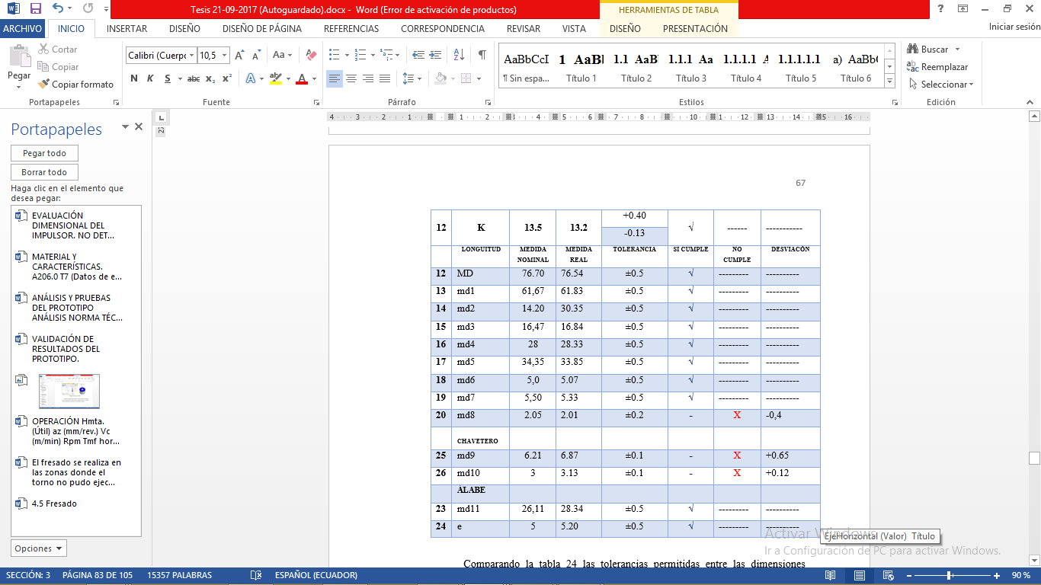

Slide 31
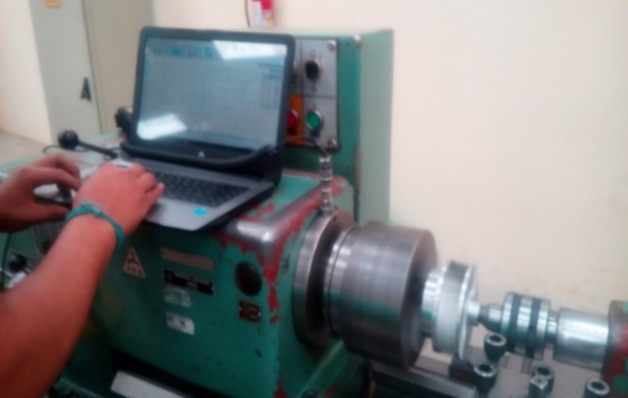
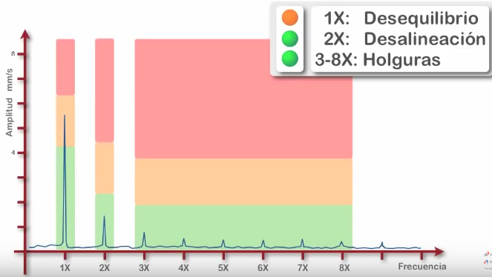
ANÁLISIS DE DESEQUILIBRIO
Los datos que se obtuvieron fueron espectros generados por el impulsor, son de una amplitud RMS de 0.645 mm/s. está dentro del rango establecido por la norma, por tanto el impulsor no se encuentra desbalanceado

Slide 32
Prueba Hidráulica

Slide 33
Prueba Hidráulica
NO | DATOS DE GARANTÍA DEL CAUDAL (M3/H) | DATOS DEL CAUDAL CALCULADOS IMPULSOR REAL (PROTOTIPO) (M3/H) | TOLERANCIA DE ACUERDO AL GRADO 2 (MM) | DESVIACIÓN | CUMPLE
1 | 0.00 | 0 | 0 | ---------------- | √
2 | 40.00 | 38.5 | 2.8 | ---------------- | √
3 | 60.00 | 62.45 | 5.2 | ---------------- | √
4 | 80.00 | 82.25 | 6.8 | ---------------- | √
5 | 100.00 | 99.75 | 8 | ---------------- | √

Slide 34
COSTOS
TOTAL DEL DESARROLLO DEL PROTOTIPO
DETALLE | TIEMPO (horas) | COSTO $
Costos de investigación. | 720.00 | 5760.00
Costos de molde | 0.00 | 70.00
Costos de mano de obra. | 19.00 | 38.55
Costos de materia prima. | 0.00 | 49.42
Costos de Equipos y máquinas para ensayos y operaciones. | 10.77 | 332.00
TOTAL | 749.11 hrs | 6249.92 $
COSTOS DE PRODUCCIÓN.
DETALLE | TIEMPO (horas) | COSTO $
Costos de molde | 0.00 | 7.00
Costos de mano de obra. | 13.00 | 29.07
Costos de materia prima. | 0.00 | CONTINÚA CONTINÚA 34.42
Costos de Equipos y máquinas para ensayos y operaciones. | 4.82 | 176.00
TOTAL | 17.82 hrs | 246.49 $
CONTINÚA
CONTINÚA

Slide 35
COSTOS
COSTOS ENTRE PRODUCTO IMPORTADO Y EL PROTOTIPO.
Detalle del impulsor | Cantidad | Costo Total $ | TIEMPO (horas)
Prototipo. | 1.00 | 246.49 | 17.82
Importado | 1.00 | 160.22 | 720.00

Slide 36
CONCLUSIONES
Haciendo uso de la ingeniería inversa: escáner 3D, software CAD e impresora 3D) se puedo desarrollar el diseño conceptual del prototipo, lo que permitió de esta manera manufacturar un prototipo de similar geometría al original.
Se realizó al impulsor real en ensayo de materiales: composición química (99.59 %Fe, 0.023 %C, 0.005 %Mn, 0.01 %P, 0.01 %S), microestructura y la dureza Vicker (92 HV) determinando que es un material de bajo carbo no apto para este tipo pieza, y de acuerdo a este análisis se pudo seleccionar un material con mejores características siendo el aluminio A206.0 T7 ((96.59 % AL 0.72 %Cu, 0.7 % Fe, 0.02 % Mn, 0.04 % Ni, 0.8 % Si, 0.01 % Sn, 0 .1 % Ti, 0.14 % Zn); (131.98 HV))
La simulación del impulsor en el software CAE, por el método de elementos finitos, se pudo analizar el comportamiento del material (Hierro fundido, austenítico (nodular) EN GJSA XNiCr20 2, A206.0 T7 y Acero inoxidable ASTM CA-6NM) sometido a cargas estáticas no sufre esfuerzos ni deformaciones erróneas, demostrando que el factor de seguridad de valor 2 seleccionado es el apropiado para este tipo de piezas.

Slide 37
CONCLUSIONES
Al comparar los datos de dimensiones se obtuvo cinco errores de tolerancias la primera del chavetero con una desviación de la base y la altura (+ 0.012,+0,65) mm, la segunda del diámetro del eje con una desviación de +0,028 estas tres desviaciones puede ocasionar problemas de vibración del impulsor, a su vez provocaría un mal funcionamiento de la bomba, la tercera desviación es la altura de la tapa del impulsor 0,4 mm la cual no tendría mucha incidencia en el funcionamiento, la cuarta y última es del diámetro de entrada del fluido de -0,45mm, esta desviación se debe corregir mecanizando en una máquina (torno) que no tenga problemas de vibración.
Se determinó que las variables de funcionamiento de la bomba con respecto al caudal y altura (datos de garantía/fabricante) en comparación a los datos de ensayo hidráulico (funcionamiento con el impulsor real o prototipo) variaron un 2 % lo que es aceptable de acuerdo a la norma ISO 9906,

Slide 38
GRACIAS POR SU ATENCIÓN

